Slide 1



INDAGINE SULLO STRESS LAVORO CORRELATO NEL PERSONALE DELLA POLIZIA PENITENZIARIA
dott. Pietro Bussotti
Psicologo del Lavoro e Psicoterapeuta

Slide 2

Questo studio nasce dalla volontà del Comitato Tecnico Scientifico UIL-ITAL di affrontare le problematiche psicosociali dei lavoratori della Polizia Penitenziaria attraverso gli strumenti scientifici più consolidati e validati, ma anche tramite l’elaborazione di strumenti nati «dal basso» con la diretta partecipazione di chi lavora in prima linea.

Slide 3
GLI STRUMENTI
I Focus Group (Palermo, Roma, Milano)
  Strumento di indagine qualitativa utilizzato per identificare gli specifici stressor del contesto penitenziario.
Il questionario «strumento indicatore» HSE – INAIL
  Strumento già validato sui fattori di contesto e contenuto con 35 domande
GHQ12 di Goldberg
  Un questionario già validato sulla salute con 12 domande
Il questionario Criticità ITAL-UIL-UILPA Pol.Pen.
  Strumento appositamente concepito da sperimentare nell’ambito della ricerca mirato alle specifiche situazioni del contesto carcerario italiano.

Slide 4
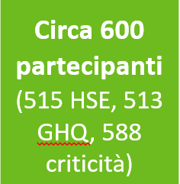
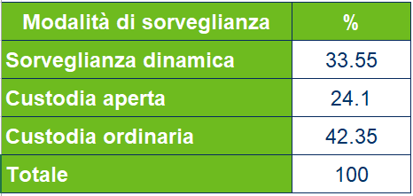
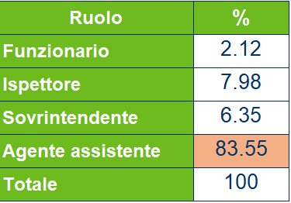
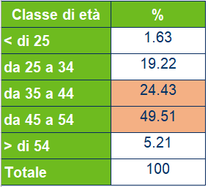
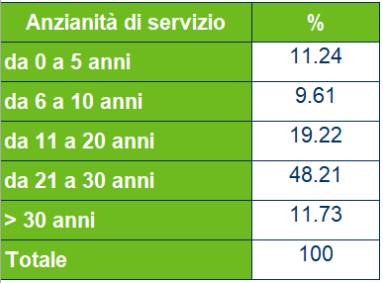

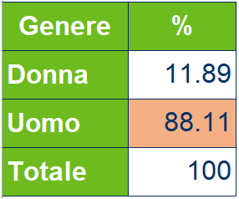
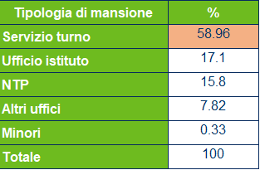
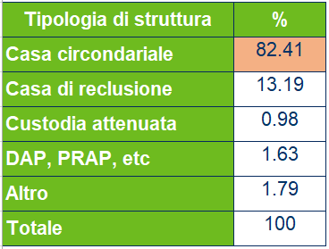
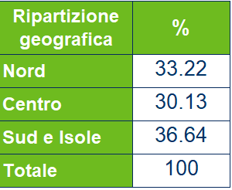
IL CAMPIONE

Slide 5

HSE – INAIL contenuto e contesto del lavoro

Slide 6
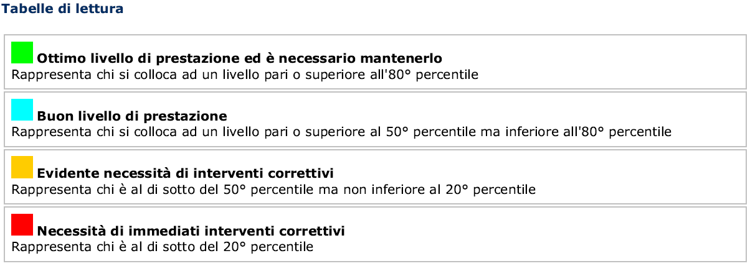

Slide 7
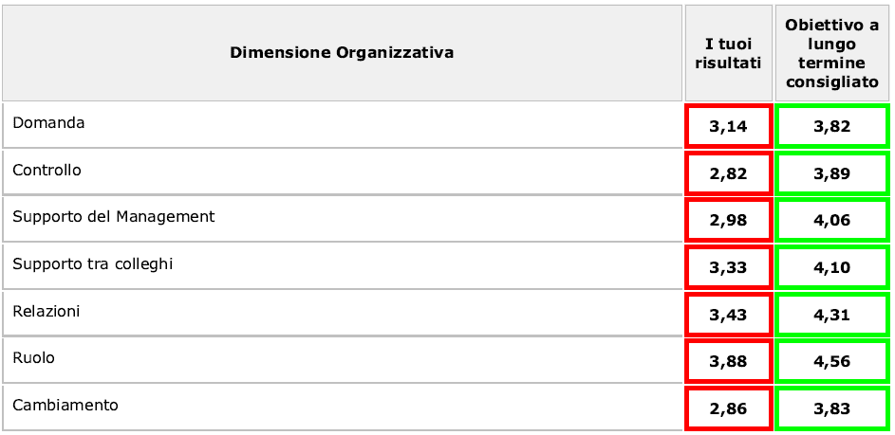
Risultati complessivi

Slide 8

Nelle slide successive vengono riportate le domande che compongono il questionario HSE a cui gli intervistati hanno risposto evidenziando problematiche.
Gli item sono posti a volte in maniera positiva come «posso decidere quando fare una pausa» ed a volta invece formulati i maniera negativa come ad es. «non ho la possibilità di prendere sufficienti pause». In entrambi i casi, i lavoratori hanno risposto mettendone in evidenza la criticità.

Slide 9
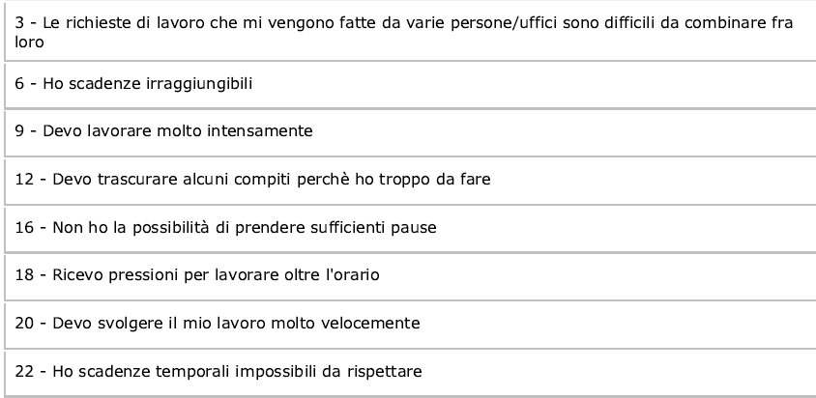

Item area organizzativa
Domanda

Slide 10
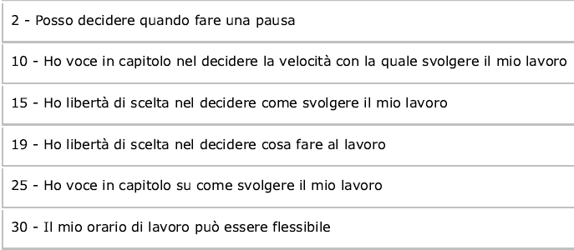

Item area organizzativa
Controllo

Slide 11
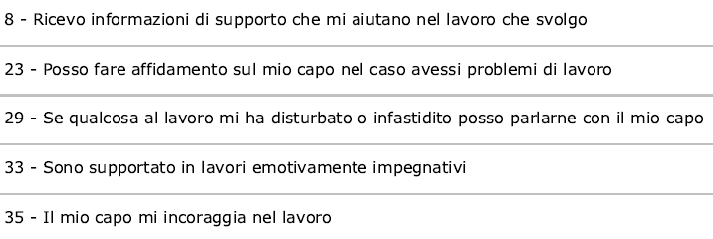

Item area organizzativa
Supporto del Management

Slide 12
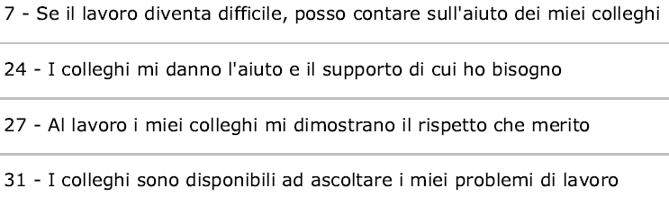

Item area organizzativa
Supporto tra i Colleghi

Slide 13
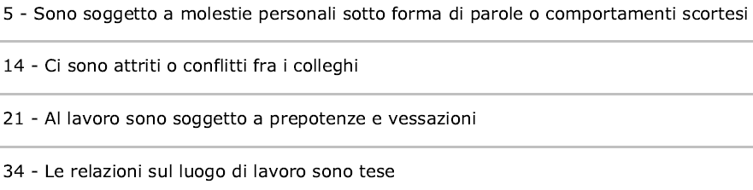

Item area organizzativa
Relazioni

Slide 14
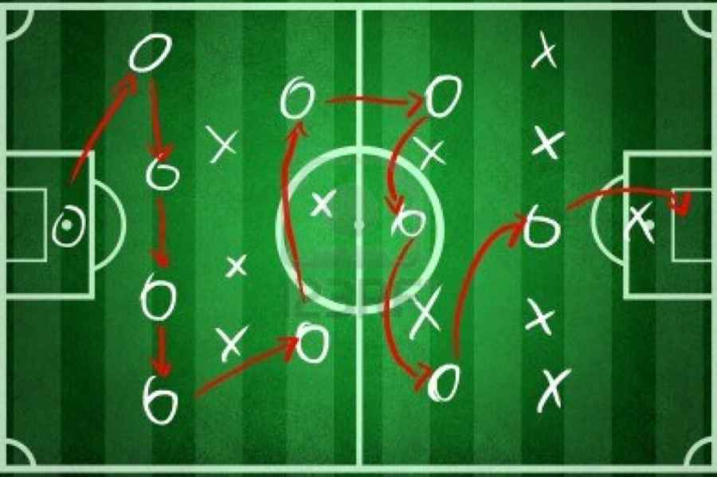
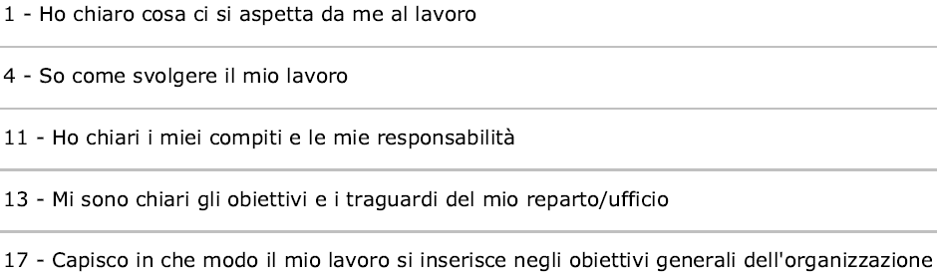
Item area organizzativa
Ruolo

Slide 15
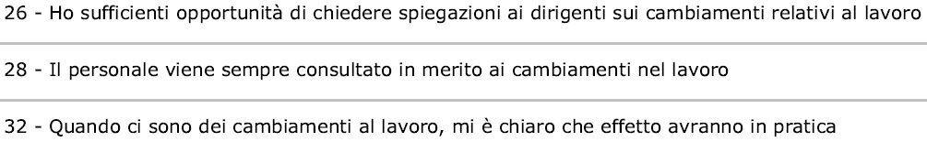

Item area organizzativa
Cambiamento

Slide 16

GHQ-12 questionario sulla salute

Slide 18
Deduzioni
Ben il 35,45% dei lavoratori si trovano in una condizione di rischio per la presenza di 4 implicazioni del distress:
  Depressione
  Ansia
  Alterazione della capacità sociale
  Sintomi somatici.
Questo dato è allarmante, se stessimo parlando infatti di un rischio tradizionale della sicurezza sul lavoro queste proporzioni rappresenterebbero un dato epidemiologico di grande preoccupazione e porterebbero alla definizione di azioni di miglioramento preventive e protettive tempestive.

Slide 19
Va considerata l’onestà con la quale è stato compilato questo strumento. In generale infatti la percentuale di coloro che dichiarano un disagio è nettamente inferiore a coloro che invece lamentano una situazione di malessere (circa 65% vs 35%).
Questo riguarda le aree indagate che sono:
Qualità del sonno
Stato di pressione
Capacità di mantenere la concentrazione
Autovalutazione della propria produttività
Risorse personali per fronteggiare i problemi
Prendere le decisioni
Superare le difficoltà
Autopercezione di contentezza
Affrontare le attività quotidiane
Infelicità, depressione
Fiducia in sé stessi
Disistima

Slide 20

QUESTIONARIO SULLE CRITICITÀ stressor specifici del settore carcerario

Slide 21

CIÒ CHE NE EMERGE DIPINGE UN CONTESTO DOVE CRITICITÀ ORGANIZZATIVE SI PRESENTANO COME DEI PROBLEMI AMPI E CONDIVISI CHE METTONO SOTTO PRESSIONE I LAVORATORI DI QUESTO COMPARTO.
Risorse Umane
quasi 9 lavoratori su 10 lamentano una condizione di scarsità di personale. Aumenta quindi la difficoltà di garantire il buon svolgimento delle proprie attività.

Slide 22

Stanchezza e sovraccarico portano al timore di sbagliare con conseguenze sia per la sicurezza che riguardanti responsabilità rilevanti, anche di carattere penale, per gli operatori.
1/3 dei lavoratori ritiene che non ci siano interventi possibili senza aver prima assunto del nuovo personale.
Metà propone invece di riorganizzare le attività modificando la pianta organica e trasferendo le persone dove c’è realmente bisogno.
Il 22,64% ritiene che si potrebbe dare sollievo al sistema in sofferenza coinvolgendo in maniera negoziale i lavoratori in un percorso di miglioramento ed ottimizzazione delle procedure operative.

Slide 23
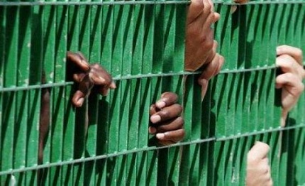
Situazioni critiche e formazione
un’ampia maggioranza ritiene non sia adeguata per gestire le criticità che si possono presentare in carcere.
Detenuti stranieri e formazione
circa la metà del campione ritiene che non sia affatto sufficiente
il 45% afferma che è stata solo parzialmente utile (perché la parte più rilevante l’ha appresa sul campo).
La proposta di aumentare la presenza e potenziare l’intervento dei mediatori culturali è bene accetta dal 52,12%.

Slide 24
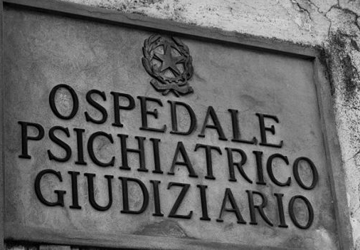
Detenuti con problemi psichiatrici
La formazione non è stata affatto sufficiente, o lo è stata solo in parte,ciò che è stato più importante è quello che si è potuto apprendere sul campo.
Con la chiusura degli OPG è aumentata la presenza di questi detenuti negli istituti penitenziari.
Per il 94,46% la situazione legata a questi specifici detenuti è problematica e di questi, la maggioranza, afferma:
“PER ME COSTITUISCE UNO DEI FATTORI PIÙ CRITICI: MI GENERA MOLTO DISAGIO DOVER GESTIRE E CONTENERE LE VARIE CRISI (A VOLTE VIOLENTE) CHE QUESTI DETENUTI HANNO”.

Slide 25

Scarso ricambio generazionale
la larga maggioranza del campione riferisce che non è garantito un adeguato ingresso di giovani (questo è testimoniato anche dal profilo anagrafico della popolazione dei lavoratori dei penitenziari)
Il 96% degli intervistati ritiene che il prolungamento della vita lavorativa in questo contesto sia un problema sostanziale: chi si trova sul campo ogni giorno è più stanco e, come minimo, andrebbe riorganizzato il lavoro in funzione dell’invecchiamento della popolazione lavorativa.

Slide 26
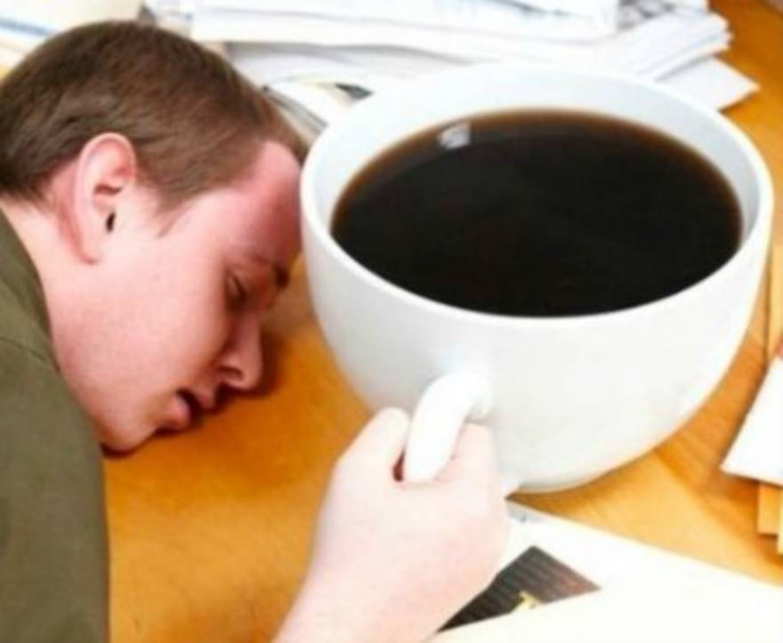
Il turno di notte è uno dei nodi organizzativi, infatti circa l’85% del campione testimonia una maggiore difficoltà di adattamento ai turni avvicendati, comprensivi di quello notturno, anche per l’aumento dell’età degli operatori di Polizia Penitenziaria.

Slide 27

  I Commissari/Direttori
Vengono lamentati molti aspetti del loro operato a partire dalla scarsa esperienza. Spesso accedono infatti ad una carriera direzionale tramite concorso pubblico, senza essere cresciuti facendo la gavetta.
In generale viene lamentato un approccio distante e scarsamente comprensivo delle problematiche di chi lavora in prima linea.
Esprimono scarsa competenza sia nell’organizzazione del lavoro ordinario ma soprattutto nella prevenzione di possibili eventi critici.
1

Slide 28
  I Commissari / Direttori
Il 40,55% del campione ha evidenziato le notevoli lacune nella loro preparazione. Poco meno della metà degli intervistati riconosce loro almeno la conoscenza teorica.
Anche la semplice gestione del personale è povera di rinforzi positivi e la direzione risulta per la larga maggioranza degli intervistati distante dalle esigenze dei lavoratori e non interessata a motivarli.
2

Slide 29
  I Commissari / Direttori
La comunicazione viene lamentata dalla maggioranza come scarsa quando non completamente assente.
Il 31,6% del campione pone l’accento non sulla quantità delle informazioni ma sulla forma perentoria e disfunzionale.
Grave la mancanza di spirito di squadra: ben il 73,13% denuncia di non sentirsi tutelato dalla direzione e teme che le responsabilità non sarebbero adeguatamente identificate se qualcosa dovesse andare male.
3

Slide 30
  I Commissari / Direttori
Scarsità di risposte che la direzione dà ai detenuti. Solamente il 20% ritiene che le risposte siano date in maniera adeguata.
Gli altri lamentano risposte burocratiche, non tanto sostanziali quanto formali.
Quasi la metà del campione afferma che “le richieste vengono regolarmente ignorate” mettendo così il personale nella stressante condizione di non avere delle risposte da dare.
4

Slide 31
  I Commissari / Direttori
La gestione delle risorse umane viene valutata negativamente dal 55,54%.
il 34% la valuta in maniera neutra, ma evidenzia che non sono valorizzate le competenze.
Solamente l’8% ritiene che la direzione si impegni nella valorizzazione delle competenze dei lavoratori.
Oltre la metà lamenta mancanza di meritocrazia nelle decisioni.
L’approccio è burocratico per la grande maggioranza del campione.
Per la metà del campione è percepito come un atteggiamento finalizzato alla tutela di se stessi solamente.
5

Slide 32

  Il miglioramento dei manager
Secondo 85% dovrebbero sviluppare la propria capacità di gestione del personale.
Secondo l’85% questa rappresenta una carenza grave alla quale è urgente porre rimedio.
Circa l’80% ritiene che la comunicazione sia un altro settore importante di miglioramento e il 32% pensa che sia impellente un intervento in tal senso.
1

Slide 33
  Il miglioramento dei manager
Circa l’80% ritiene che sia necessario migliorare nella capacità di leadership.
Oltre l’80% chiede lo sviluppo della capacità di stimolare lo spirito di squadra e per la metà di questi è ritenuto essere un intervento da implementare tempestivamente.
Più di ogni altro intervento è però richiesto quello di acquisire la capacità di motivare i dipendenti che viene auspicata dal 90% circa dei lavoratori e per il 52,61% si tratta di un’azione di particolare urgenza.
2

Slide 34
Sentenza Torreggiani
La Corte Europea dei diritti dell’uomo, Sez. II, Causa Torreggiani e altri c. Italia, 8 gennaio 2013 con decisione presa all’unanimità – ha condannato l’Italia per la violazione dell’art. 3 della Convenzione europea dei diritti umani (CEDU).
«La carcerazione – hanno affermato i giudici di Strasburgo – non fa perdere al detenuto il beneficio dei diritti sanciti dalla Convenzione. In questo contesto, l’articolo 3 pone a carico delle autorità un obbligo positivo che consiste nell’assicurare che ogni prigioniero sia detenuto in condizioni compatibili con il rispetto della dignità umana, che le modalità di esecuzione della misura non sottopongano l’interessato ad uno stato di sconforto né ad una prova d’intensità che ecceda l’inevitabile livello di sofferenza inerente alla detenzione e che, tenuto conto delle esigenze pratiche della reclusione, la salute e il benessere del detenuto siano assicurati adeguatamente».

Slide 35

Le misure organizzative messe in atto per adempiere alle prescrizioni della sentenza Torreggiani, in assenza di un piano complessivo di riordino del sistema carcerario e di un potenziamento degli organici, hanno comportato la seguente serie di criticità per i lavoratori.

Slide 36

1
  Sentenza Torreggiani
Oltre la metà del campione ritiene che abbia prodotto un sostanziale peggioramento dell’organizzazione lavorativa.
La sentenza comporta l’aumento della sproporzione numerica tra chi sorveglia e i detenuti (oltre l’80% ne denuncia il disagio e circa la metà del campione testimonia anche come questo sia molto intenso).
Ben oltre la metà del campione riferisce anche di accusare un disagio dovuto all’aumentata sedentarietà che porta gli operatori a sostare dietro un cancello per molte ore senza potersi spostare.

Slide 37
2
  Sentenza Torreggiani
Un ampia maggioranza lamenta di aver dovuto estendere la sorveglianza su più piani o ali contemporaneamente (il 56,11% in maniera rilevante).
L’aumentata complessità da gestire a seguito di questa sentenza fa sperimentare diffusamente un senso di insicurezza: gli operatori sentono di dover affrontare una maggiore complessità, specialmente qualora si dovessero presentare situazioni critiche.

Slide 38
  Sentenza Torreggiani
La larga maggioranza lamenta come la sosta prolungata dietro ad una cancellata comporti un importante rischio per la salute dovuto all’esposizione a fumo passivo. Di questi il 60% lo percepisce come un grosso problema al quale urge porre rimedio.
Circa l’80% dei lavoratori riporta anche condizioni di insufficiente formazione ai nuovi compiti lavorativi mutati dopo la sentenza Torreggiani (da notare che il 50% riferisce che questo è motivo di grande disagio!).
3

Slide 39
4
  Sentenza Torreggiani
Non è trascurabile nemmeno un rischio, per così dire, di natura psicologica e relazionale. L’ampia maggioranza del campione riporta infatti il proprio intenso disagio perché il personale è lasciato per molte ore da solo ad assorbire le problematiche dei detenuti senza avere strumenti per rispondere alle loro esigenze.

Slide 40
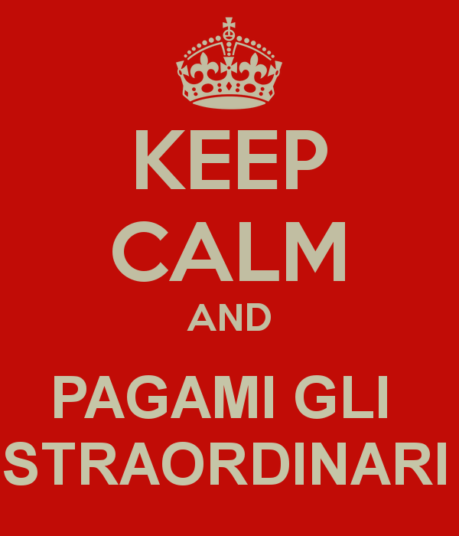
1
  Straordinari e ordinari
I contratti dei lavoratori del sistema penitenziario sono «piuttosto poveri».
In questi anni c’è stato il blocco della rivalutazione che ha portato ad una perdita concreta del potere d’acquisto.
Altro blocco, quello delle assunzioni che in questo periodo sono state veramente esigue. La concomitanza di questi due fattori ha portato i lavoratori a dilatare il proprio tempo con straordinari ormai divenuti ordinari (circa il 75% del campione dichiara di effettuarli regolarmente).

Slide 41
2
  Straordinari e ordinari
Gli straordinari sono diventati quindi necessari per il corretto ed ordinario funzionamento degli IP, inoltre permettono al personale di arrotondare.
È usuale da parte della direzione che si possa contare sulla disponibilità agli straordinari, comandati anche all’ultimo minuto. I lavoratori lamentano la difficile conciliazione tra vita privata e lavoro (circa il 65% del campione).

Slide 42

  Burnout
Ben l’80% di coloro che hanno compilato il questionario hanno dichiarato di sentire il bisogno di supporto psicologico .
Il 93,32% del campione dichiara che sarebbe opportuno valutare con maggiore attenzione lo stato di salute psicologica del personale penitenziario durante visite preventive e periodiche.

Slide 43

  Manutenzione
Il 96,74% e cioè la quasi totalità del campione lamenta lo stato di fatiscenza delle strutture carcerarie.
Per il 62,54% la manutenzione è minima e gli ambienti sono in pessimo stato e comunque, anche per i restanti membri del campione, andrebbe come minimo potenziata.

Slide 44

  Mezzi e divise
In maniera similare l’adeguatezza dei mezzi e delle attrezzature viene valutata dal 98% degli intervistati come carente e per la maggioranza, inaffidabile.
Anche le divise sono ritenute vecchie e inadeguate. Secondo il 72,15% dei lavoratori, non permettono di presentarsi in maniera dignitosa ed autorevole (per esempio in tribunale).

Slide 45

Prospettive per il futuro: promuovere questo metodo partecipativo. Proponiamo quindi di collaborare con l’amministrazione per definire e valutare l’efficacia delle azioni di miglioramento messe in campo per fronteggiare le criticità emerse nel presente studio scientifico.

Slide 46


...E adesso...
...in bocca al lupo !!!
dott. Pietro Bussotti
Psicologo del Lavoro e Psicoterapeuta
pietrobussotti@gmail.com

